Slide 1
整潔座位提示海報
附件 20.4

Slide 2
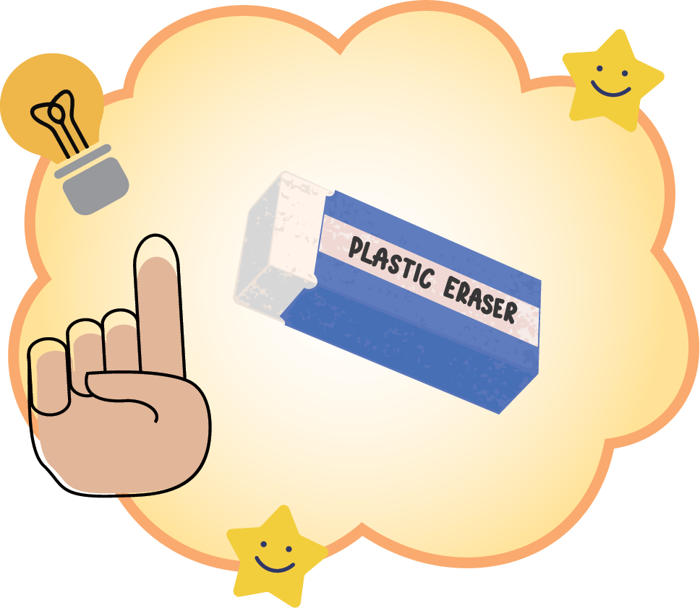
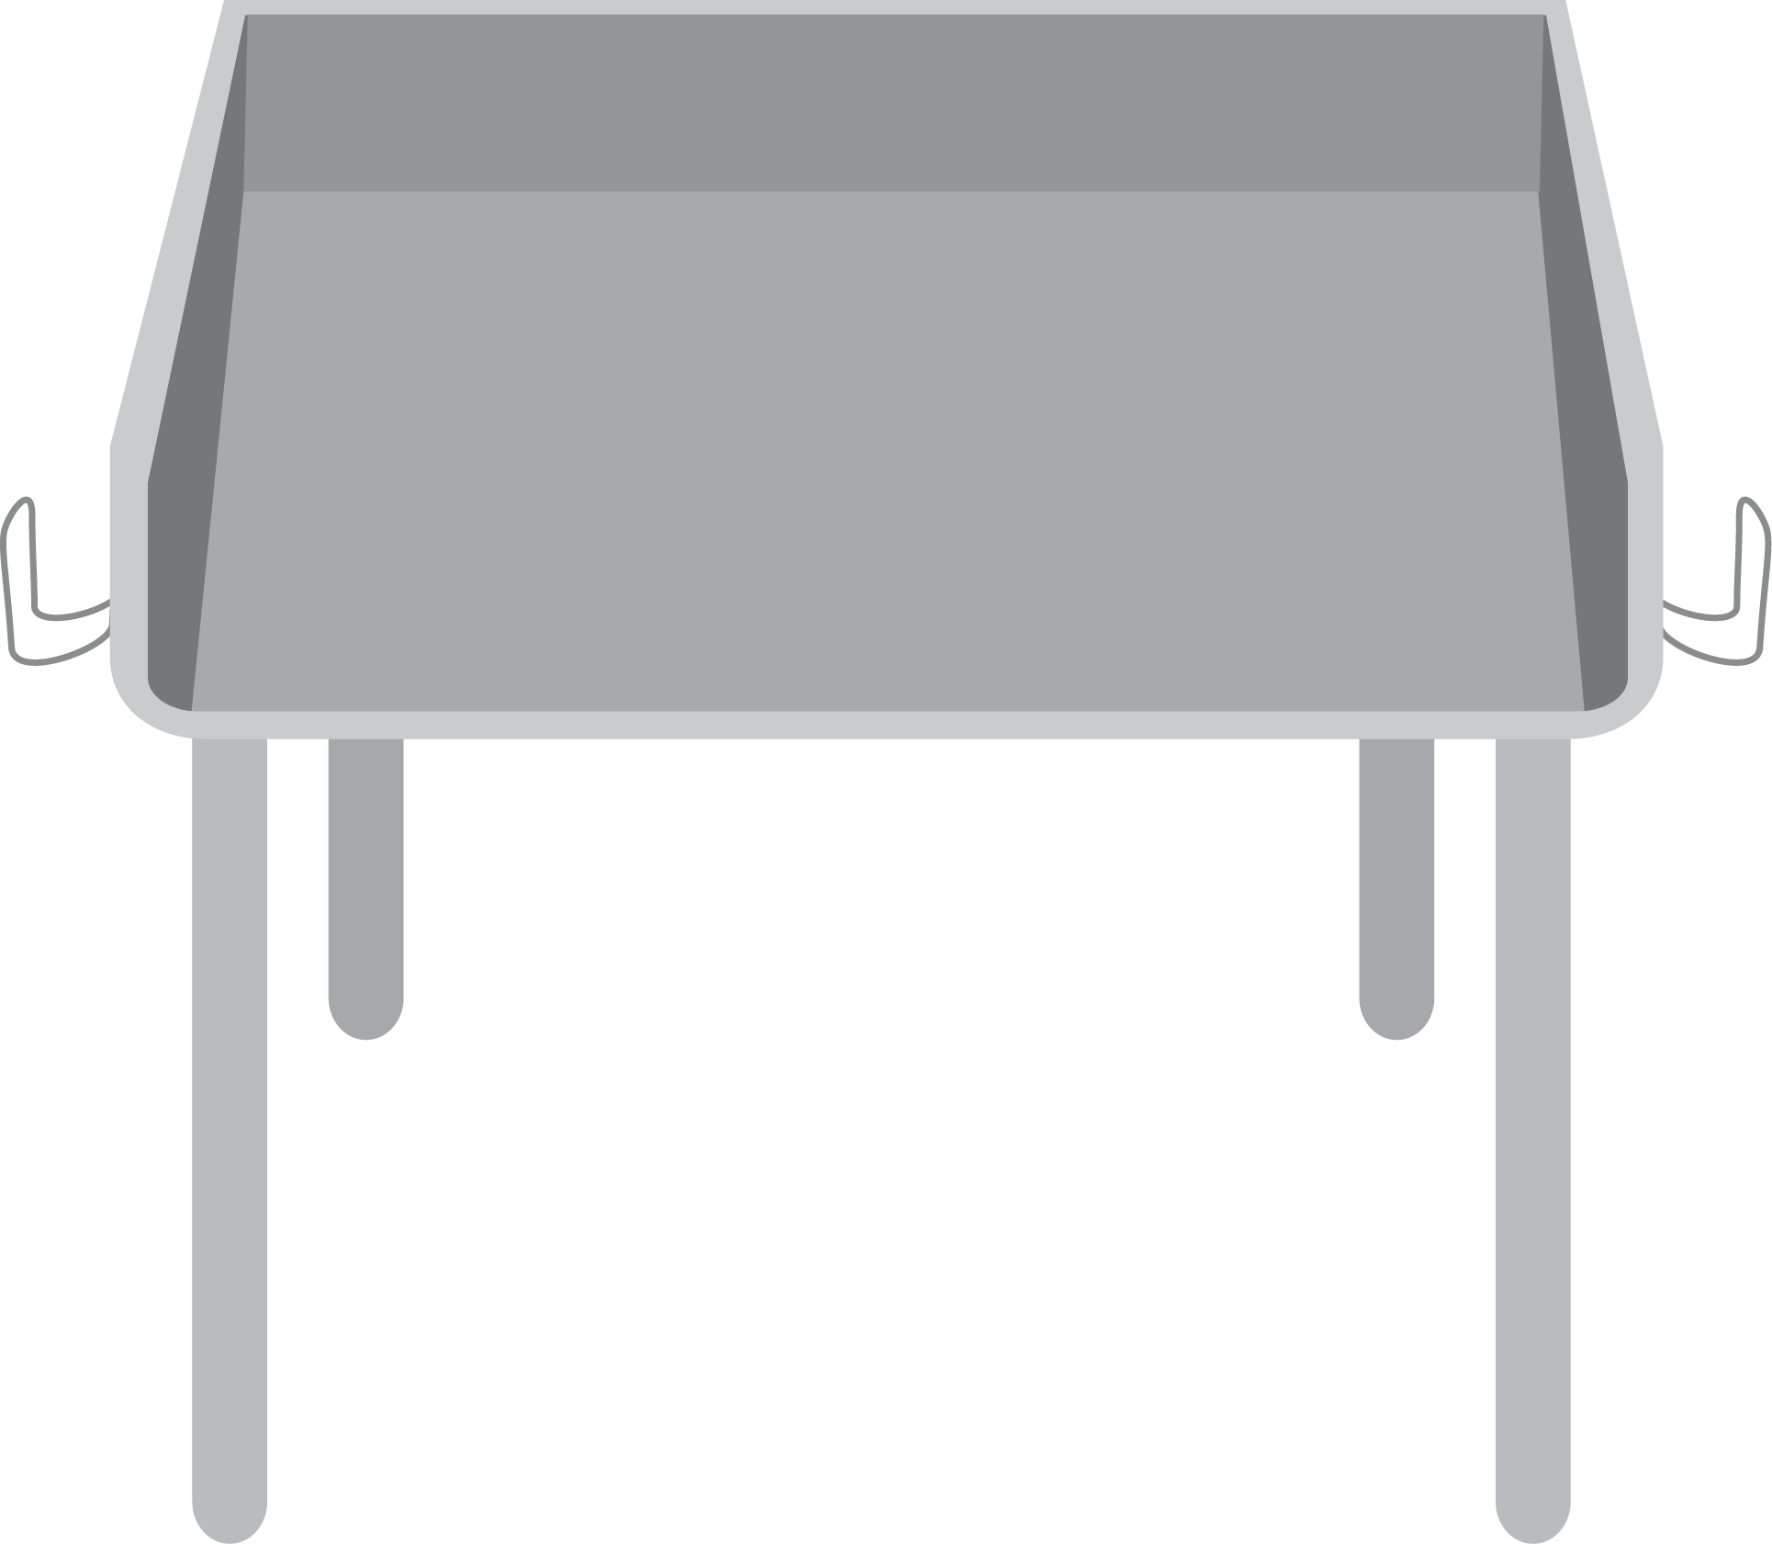
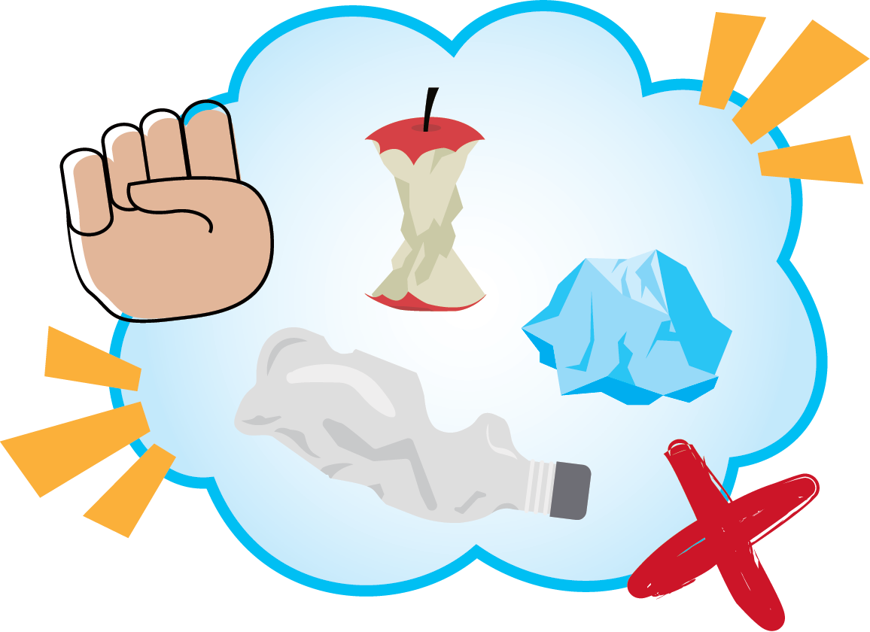
桌面111
1本書、1枝筆、1塊橡皮擦
地上000
0垃圾、0污漬、0書包

